Slide 1

«Определяем достижение метапредметных результатов»
Казеичева Алёна Евгеньевна, заместитель руководителя Центра образовательных программ издательства “Титул”,
автор учебных пособий

Slide 2
«… not everything that can be counted counts, and not everything that counts can be counted»
William Bruce Cameron «Informal Sociology:
A Casual Introduction to Sociological Thinking», 1963
«… не всё, что измеряется, следует измерять, и не все, что хотелось бы измерить, измеряется…»
Уильям Брюс Кэмерон

Slide 3
Наш план на сегодня – это найти ответы на три вопроса:
1) Что шире?
2) В чем разница?
3) Как определить?

Slide 4
Какое понятие ШИРЕ?
УУД
или
Метапредметные результаты

Slide 5
Какое понятие ШИРЕ?
УУД
или
Метапредметные результаты

Slide 6

Метапредметные результаты ФГОС
Это освоенные учащимися универсальные учебные действия (познавательные, регулятивные и коммуникативные), обеспечивающие владение ключевыми компетенциями, составляющими основу умения учиться, и межпредметными понятиями (читательская компетенция, проектная деятельность, умение работать с информацией).
ФГОС

Slide 7
УУД
Познавательные
Коммуникативные
Регулятивные
Личностные
Метапредметные результаты

Slide 8
«меж-» и «мета-»
«меж-» = «между» (С.И. Ожегов, толковый словарь)
«межпредметный» = «между + предметный» - т.е., находящийся между дисциплинами, в тесной связи с ними.
«мета-» = «за, после, вне» (от греч. Meta –
после, через)
«метапредметный» - находящийся за, после, вне предмета.

Slide 9
Перечень основных метапредметных умений, достигаемых средствами предмета «Иностранный язык»
1) Смысловое чтение.
2) Поисковое чтение.
3) Основные логические операции:
- сравнение
- анализ
- классификация
- синтез.
4) Заполнение анкет, таблиц, выполнение схем, а также работа с ними.
5) Принятие и сохранение целей и задач учебной деятельности (работа с инструкцией и т.д.).
6) Достижение взаимопонимания в процессе устного общения.
7) Работа в группах сотрудничества, в том числе выполнение проектных работ.
8) Оценочная деятельность: самонаблюдение, самооценка и взаимооценка, самокоррекция.
9) Познавательная и личностная рефлексия.
10) Выполнение заданий с использованием средств ИКТ, в том числе ресурсов сети Интернет.

Slide 10
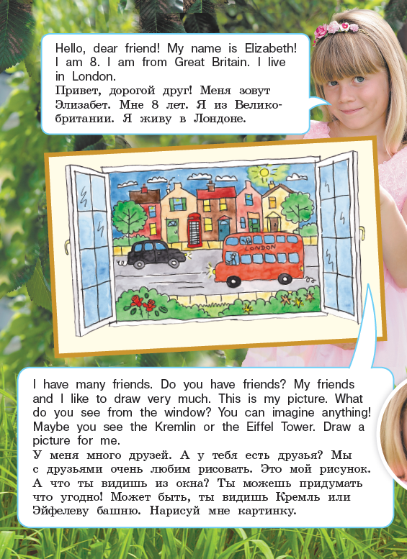
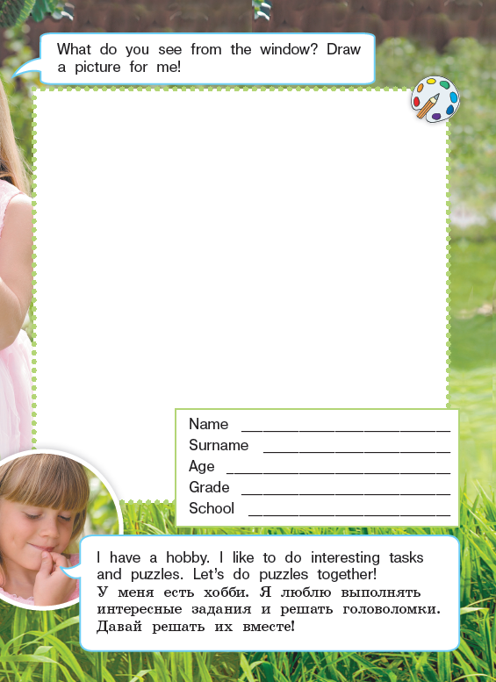
Применение и сохранение целей и задач учебной деятельности, поиск средств ее осуществления

Slide 11
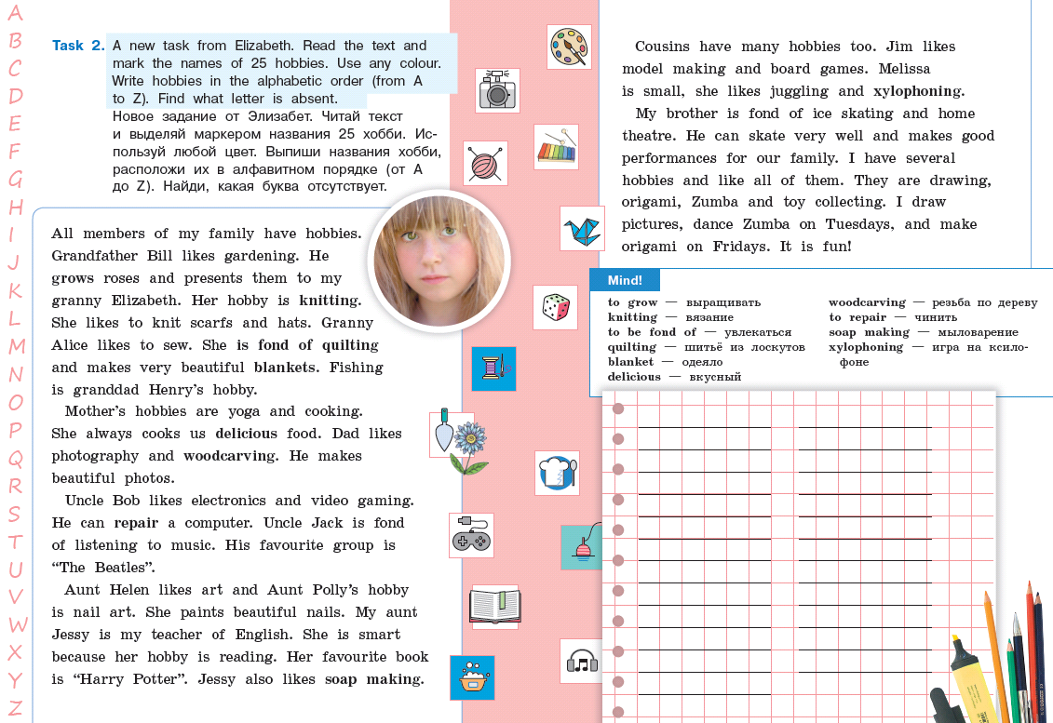

Поисковое чтение

Slide 12
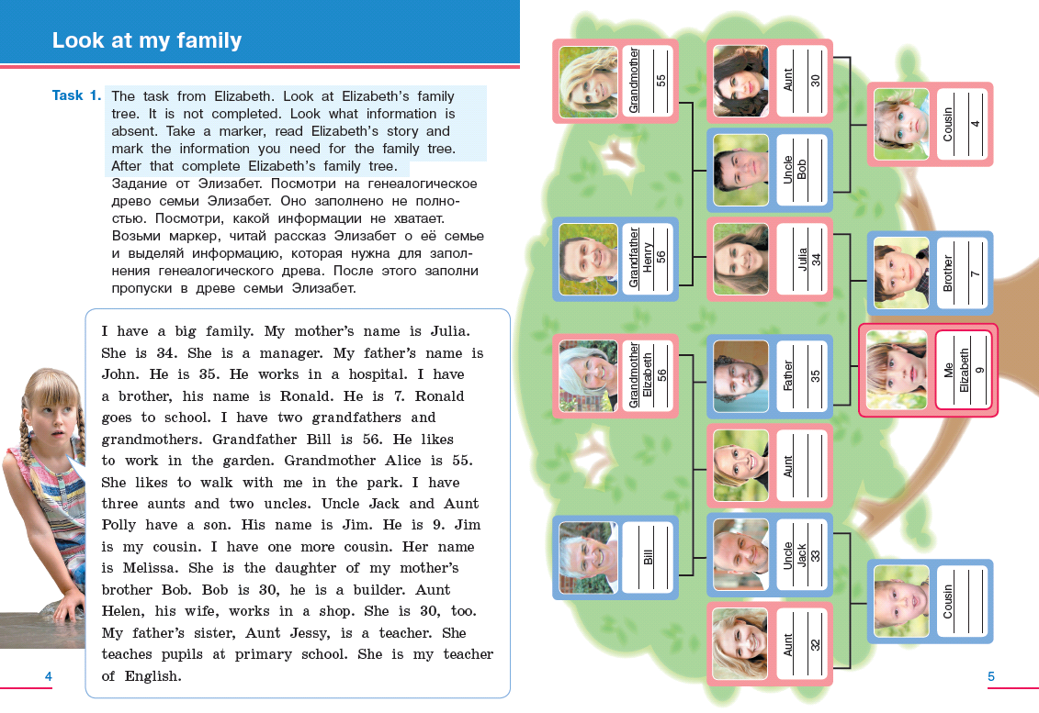
Поисковое чтение

Slide 13

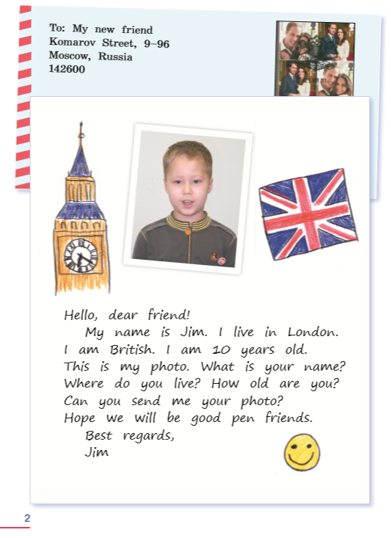
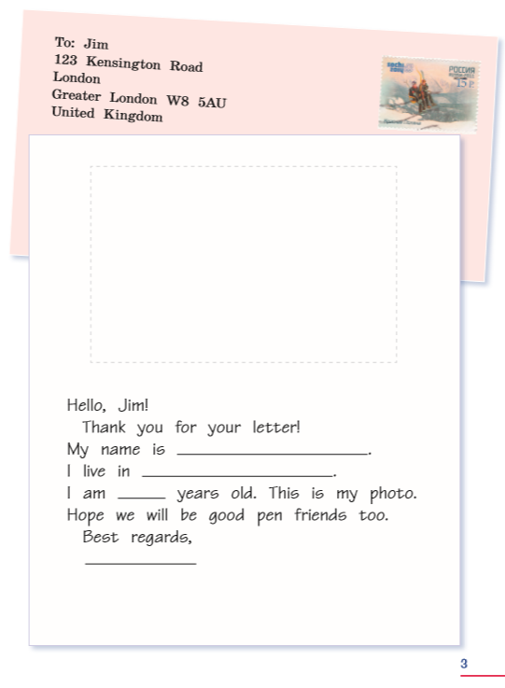
Эпистолярный жанр

Slide 14
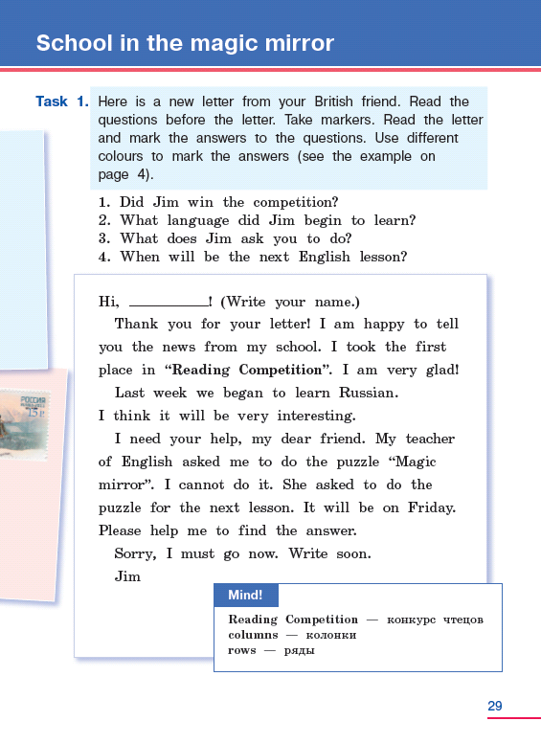

Поисковое чтение

Slide 15
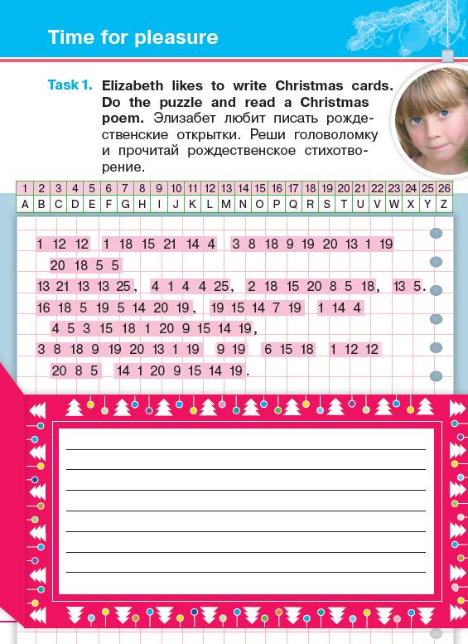
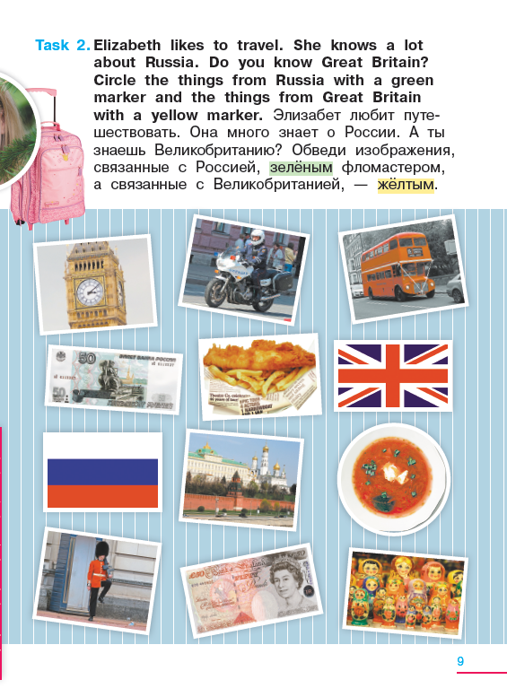
Анализ, синтез, классификация, сравнение

Slide 16
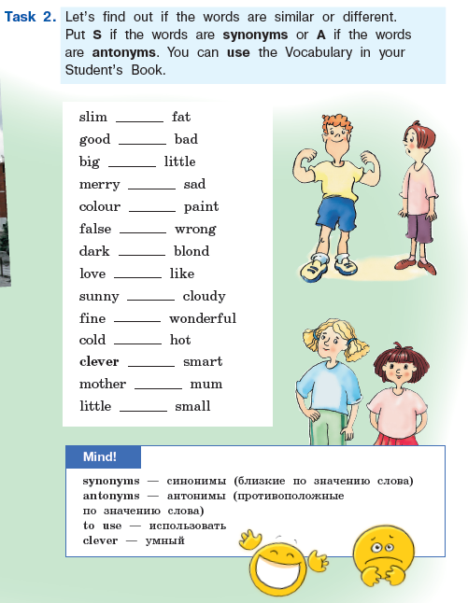
Сравнение

Slide 17
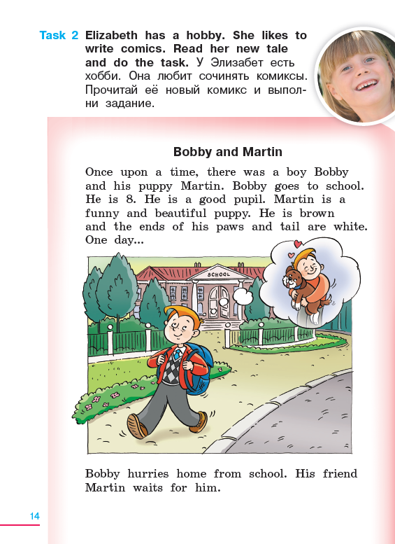
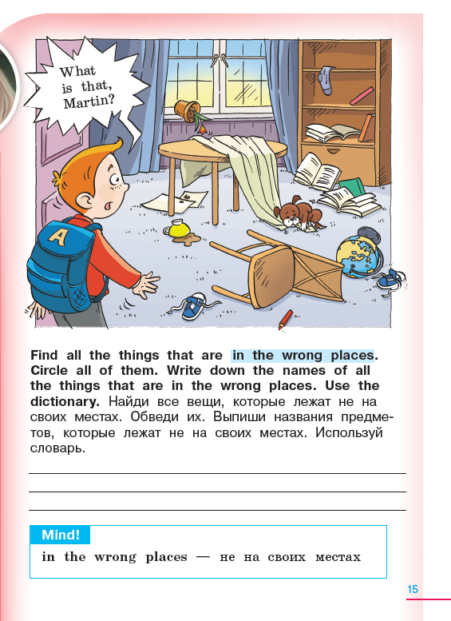
Построение рассуждения, классификация, работа с иллюстрацией

Slide 18
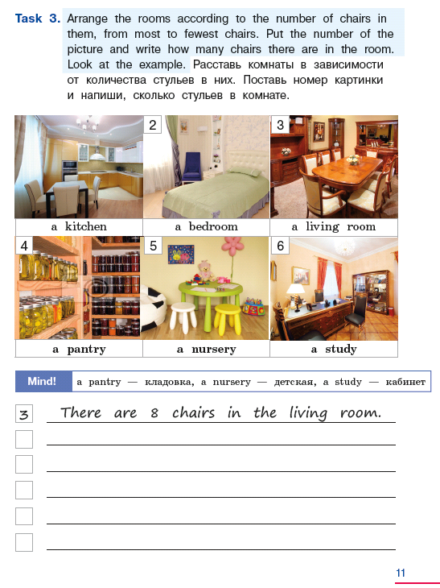
Ранжирование

Slide 19

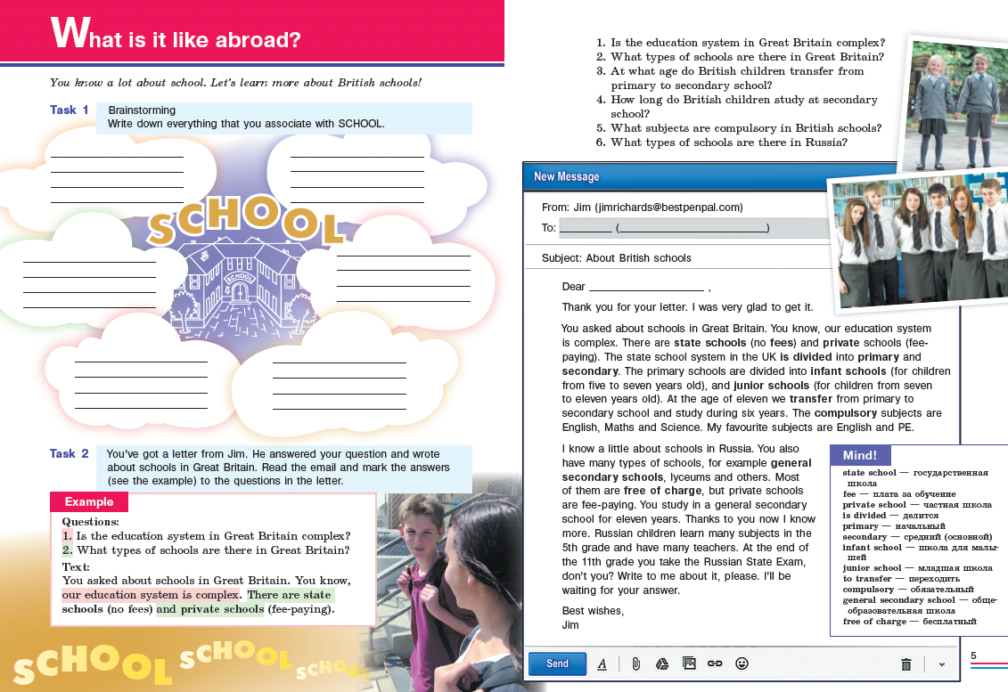
Заполнение анкет, таблиц, выполнение схем, а также работа с ними

Slide 20
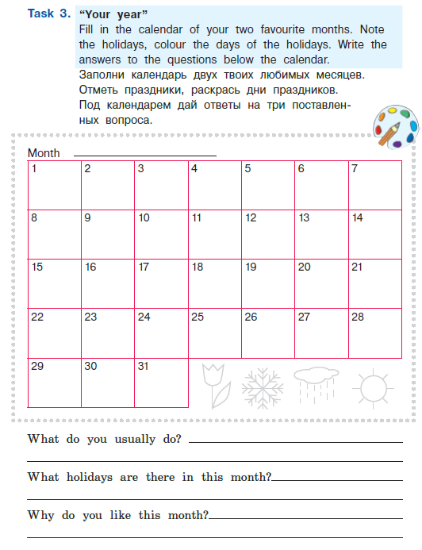
Заполнение таблицы, работа со схемами/знаками, а также дальнейшая работа с заданием

Slide 21


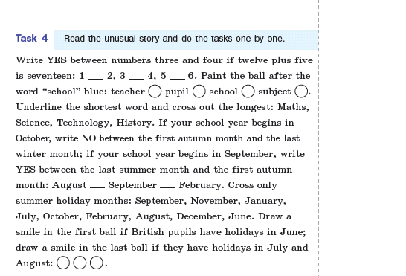
Самопроверка

Slide 22
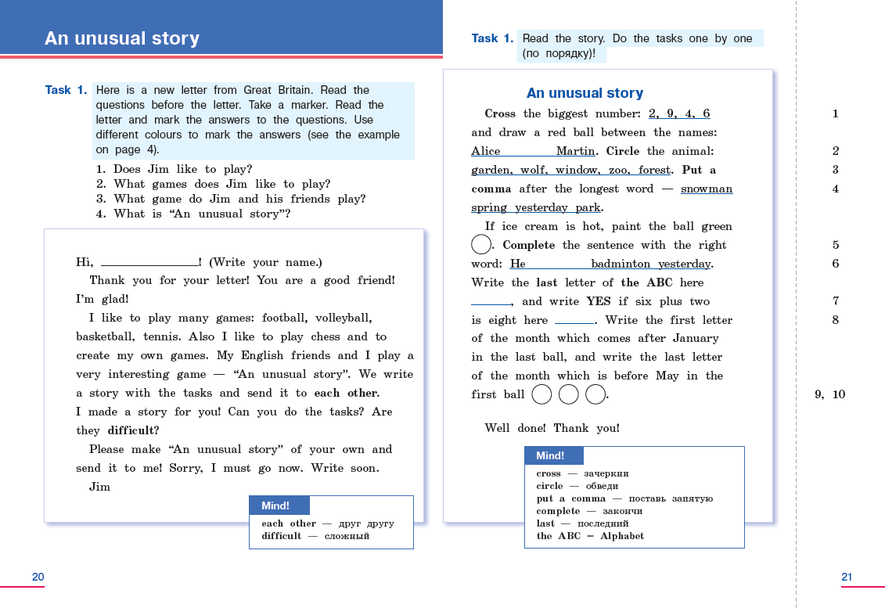

Slide 23
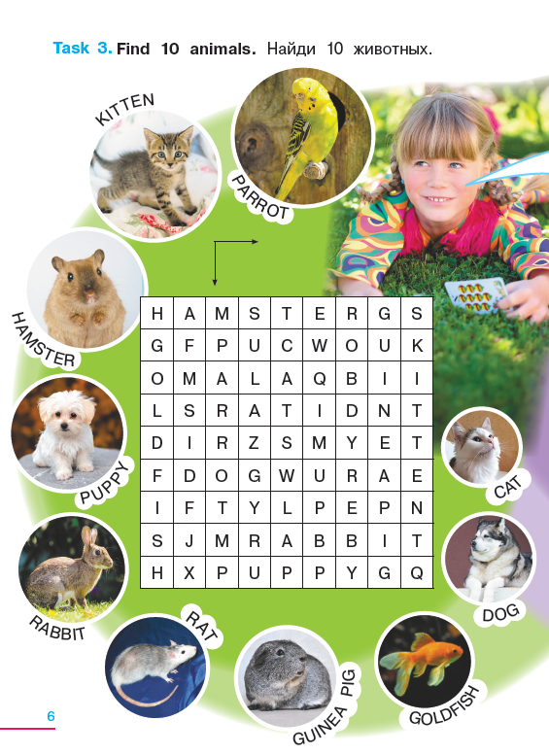
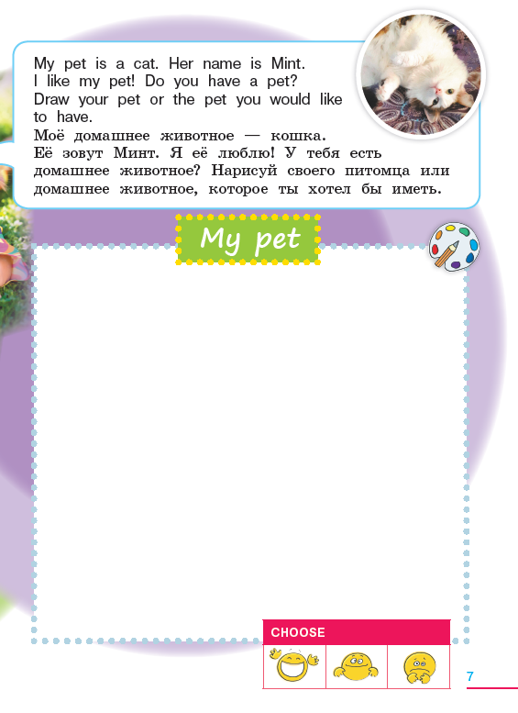
Решение проблем творческого и поискового характера
Рефлексия

Slide 24
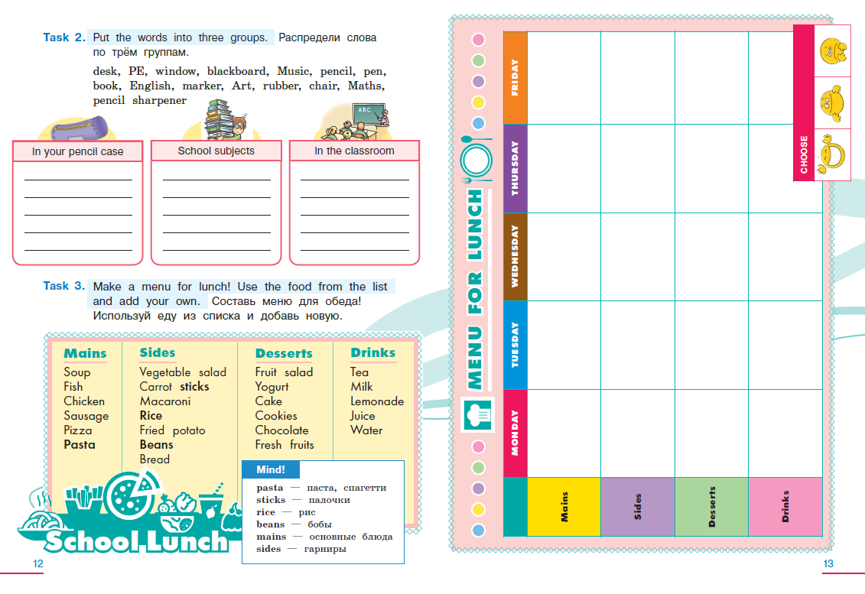

Slide 25
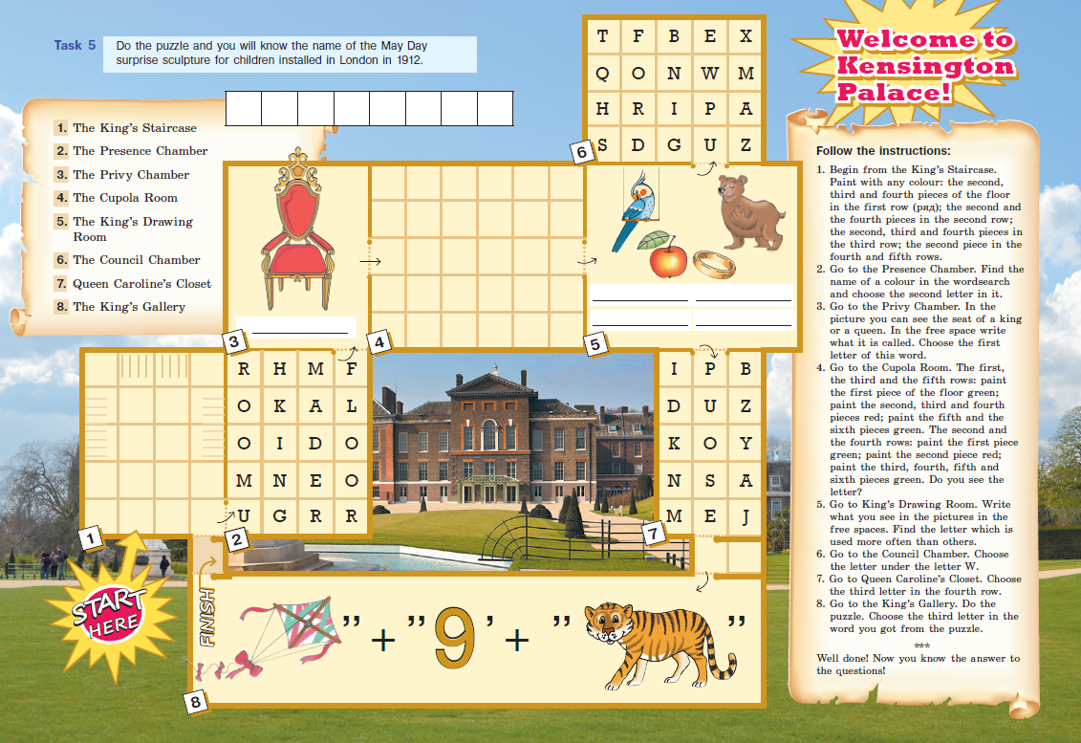

Slide 26

Давайте попробуем соотнести задания с метапредметными умениями, на формирование которых они направлены.

Slide 27
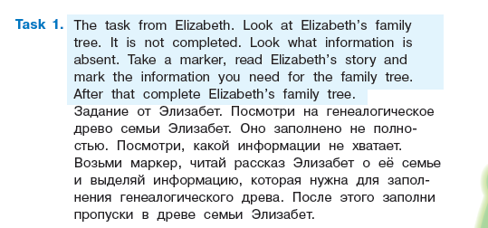
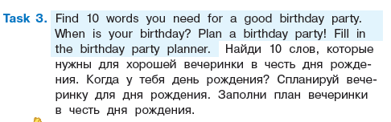
A) Развитие логической операции классификации.
B) Развитие умения работать с инструкцией, планировать путь достижения цели.
C) Развитие стратегии поискового чтения, развитие логических операций анализа и синтеза информации.

Slide 28
A) Развитие логической операции классификации.
B) Развитие умения работать с инструкцией, планировать путь достижения цели.
C) Развитие стратегии поискового чтения, развитие логических операций анализа и синтеза информации.

Slide 29
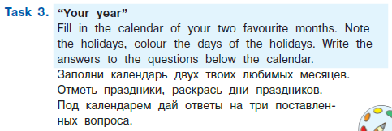
A) Развитие умения работать с инструкцией, выполнять действия по плану. Формирование рефлексии.
B) Развитие логических операций анализа и синтеза, установление причинно-следственных связей.
C) Развитие логической операции сравнения.

Slide 30
A) Развитие умения работать с инструкцией, выполнять действия по плану. Формирование рефлексии.
B) Развитие логических операций анализа и синтеза, установление причинно-следственных связей.
C) Развитие логической операции сравнения.

Slide 31
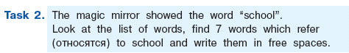
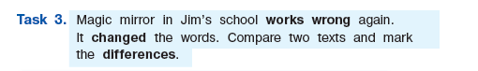

A) Развитие логической операции сравнения.
B) Развитие умения самостоятельно планировать пути достижения цели.
C) Развитие умения устанавливать аналогии, проводить причинно-следственные связи.

Slide 32
A) Развитие логической операции сравнения.
B) Развитие умения самостоятельно планировать пути достижения цели.
C) Развитие умения устанавливать аналогии, проводить причинно-следственные связи.

Slide 33
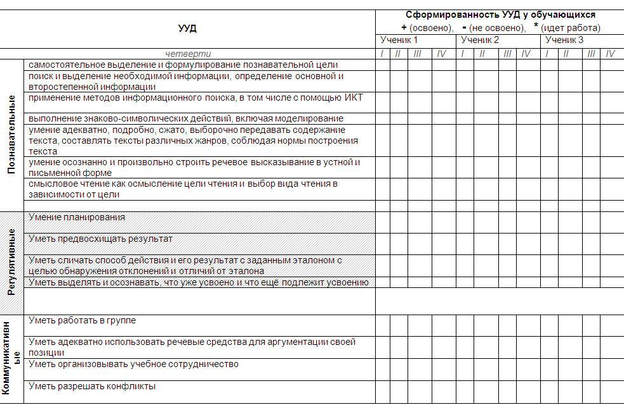
Попробуем провести мониторинг

Slide 34
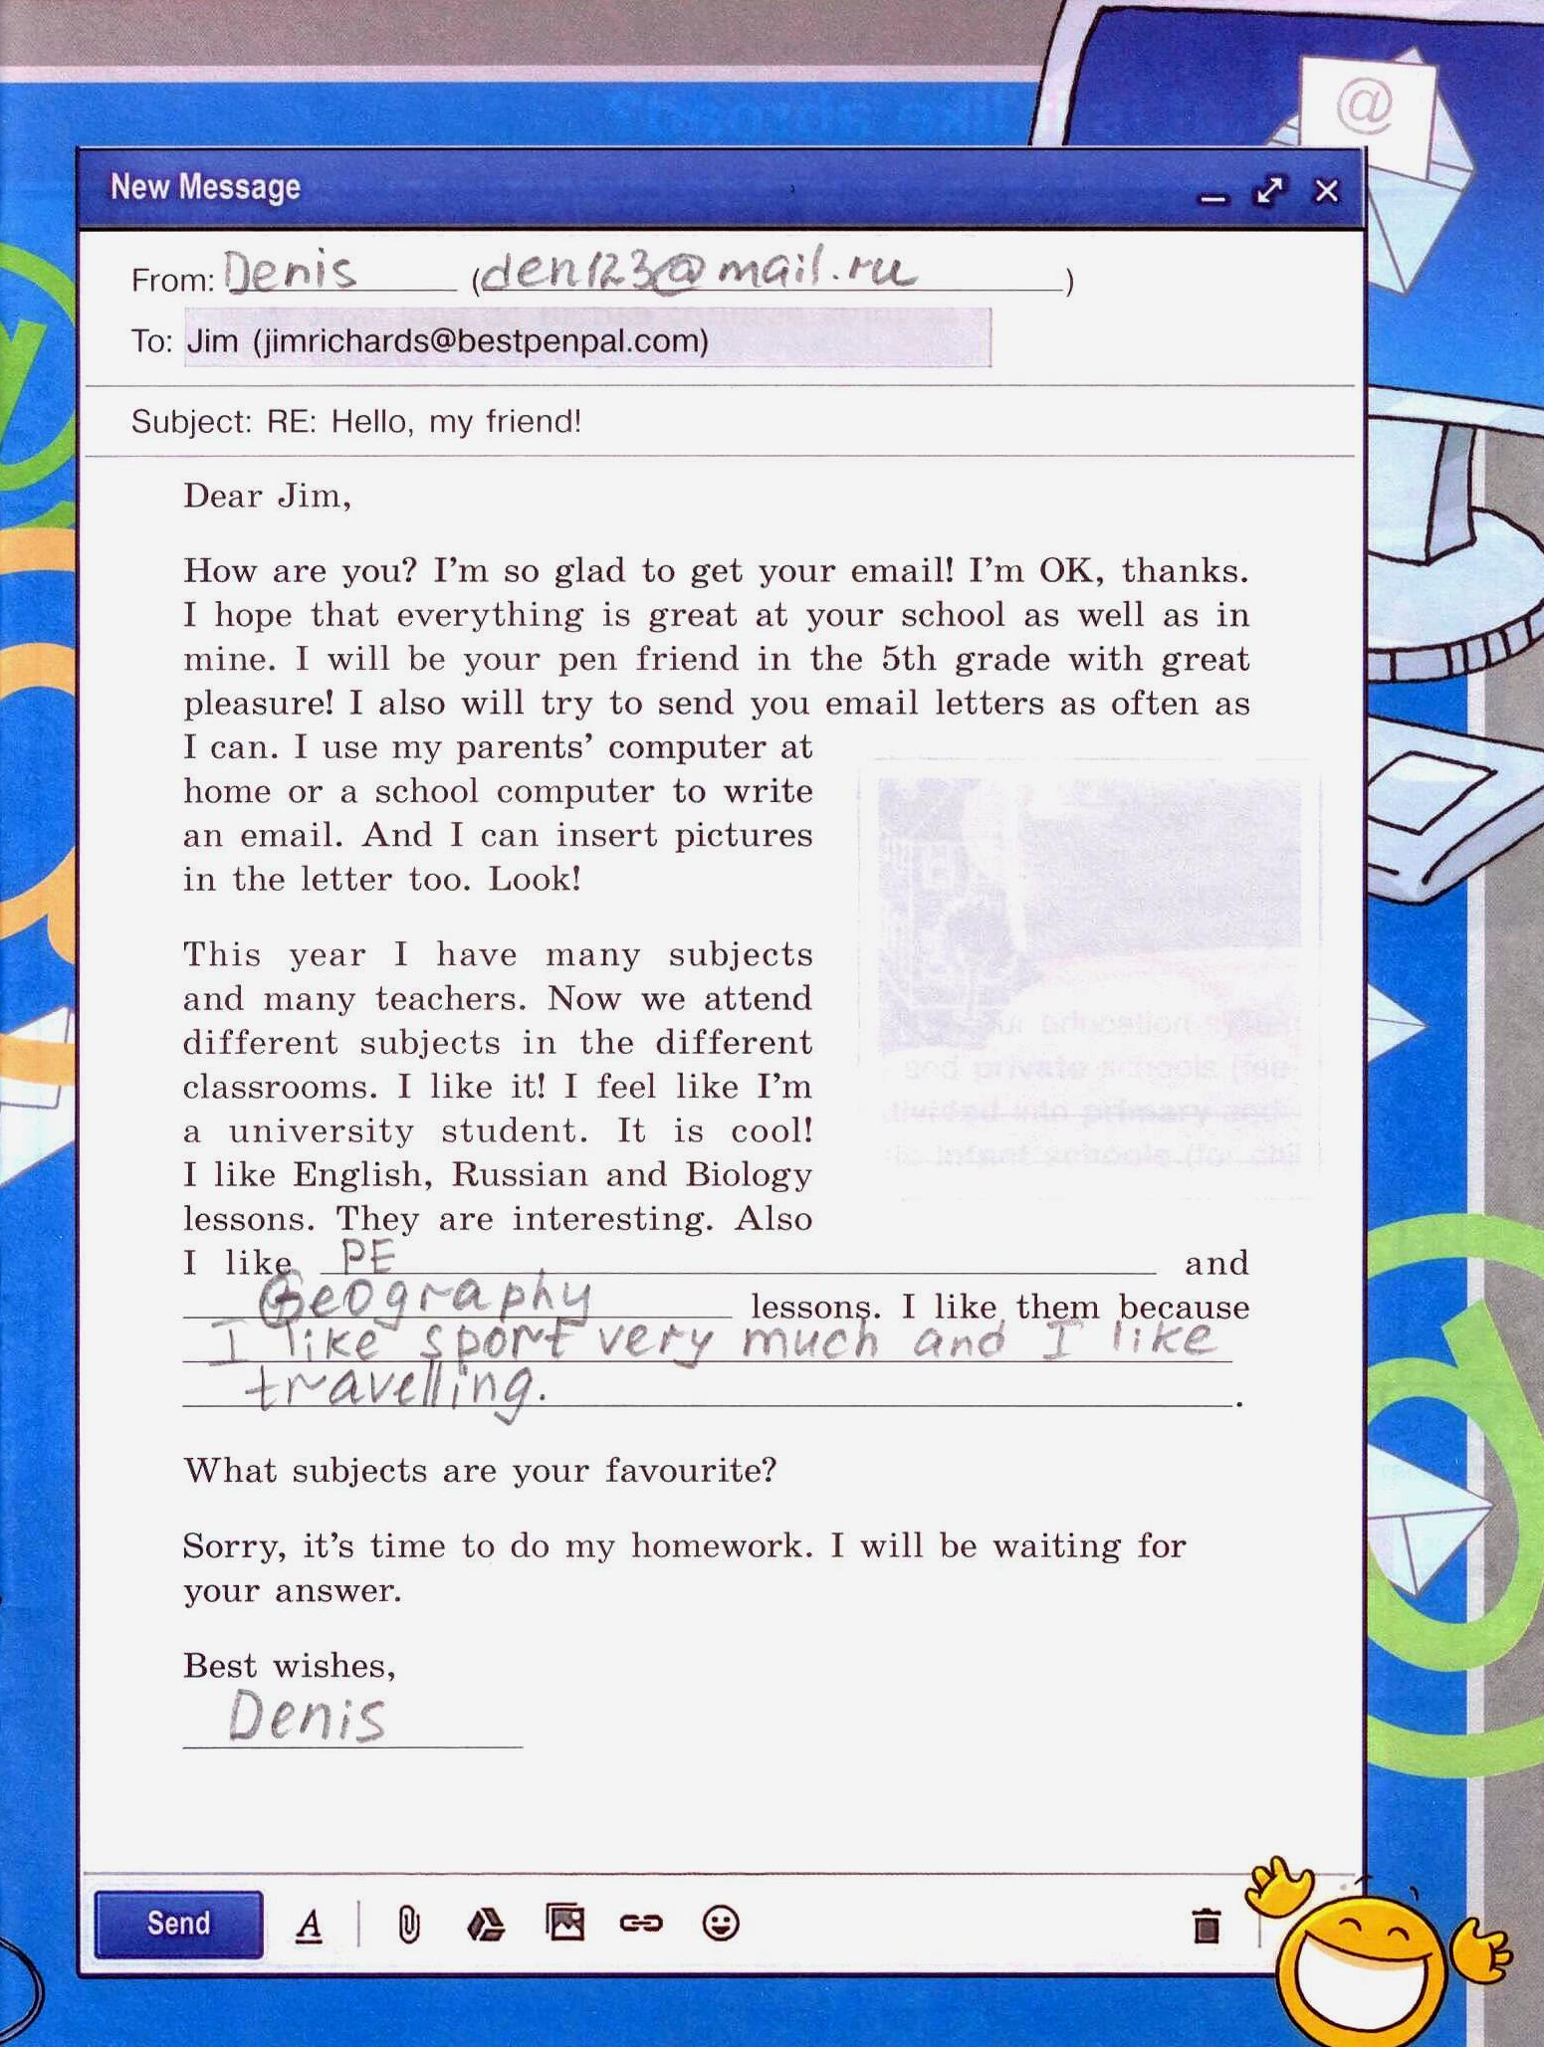
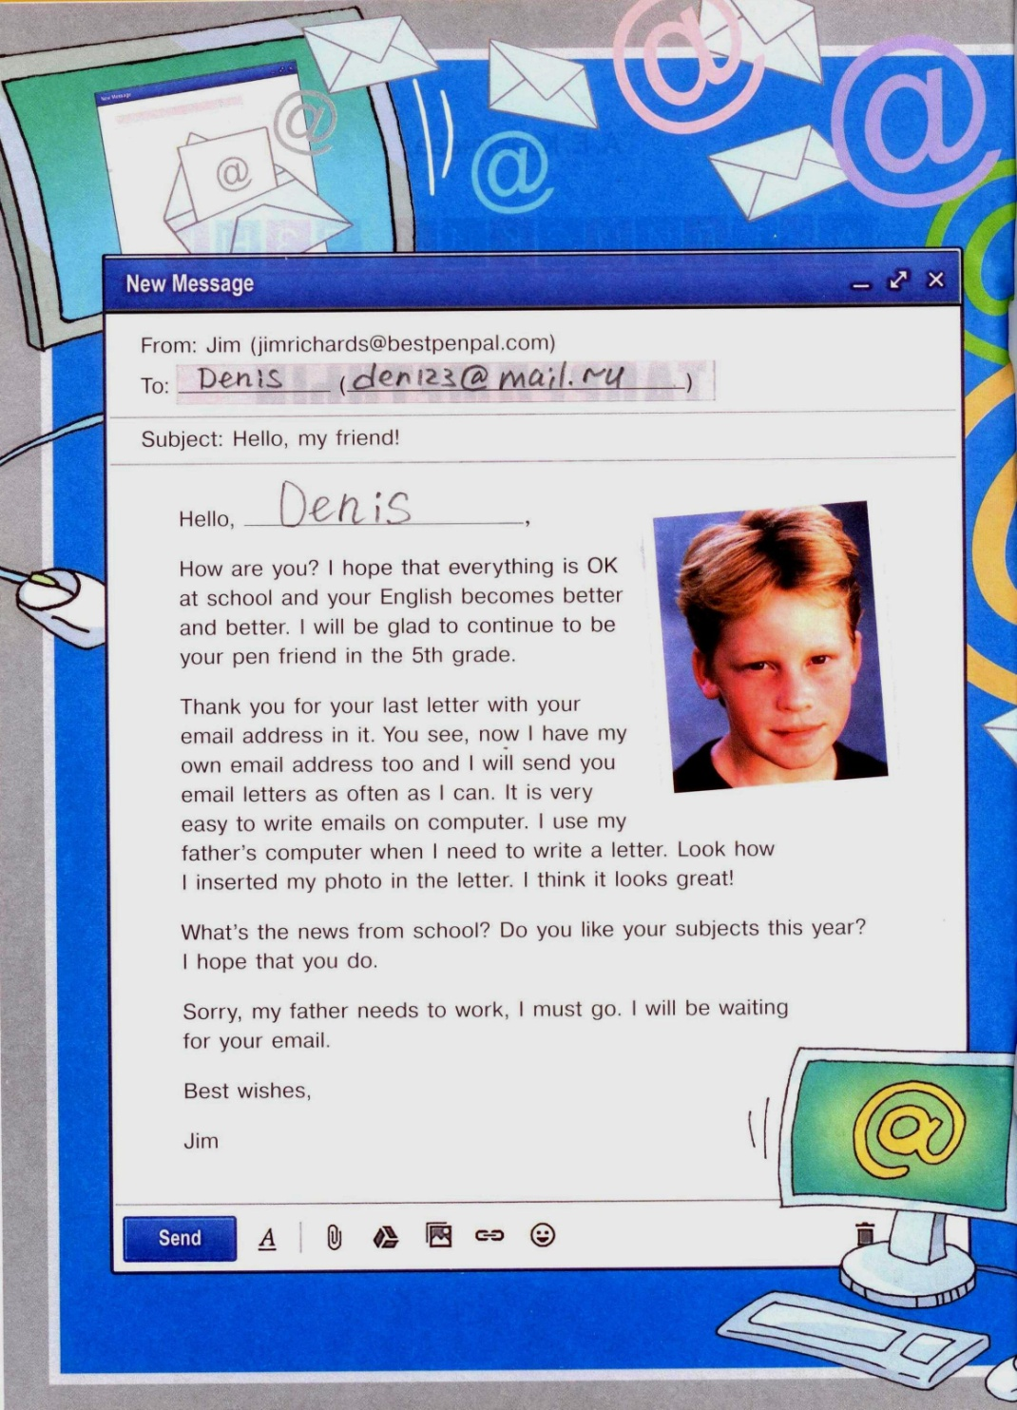

Slide 35
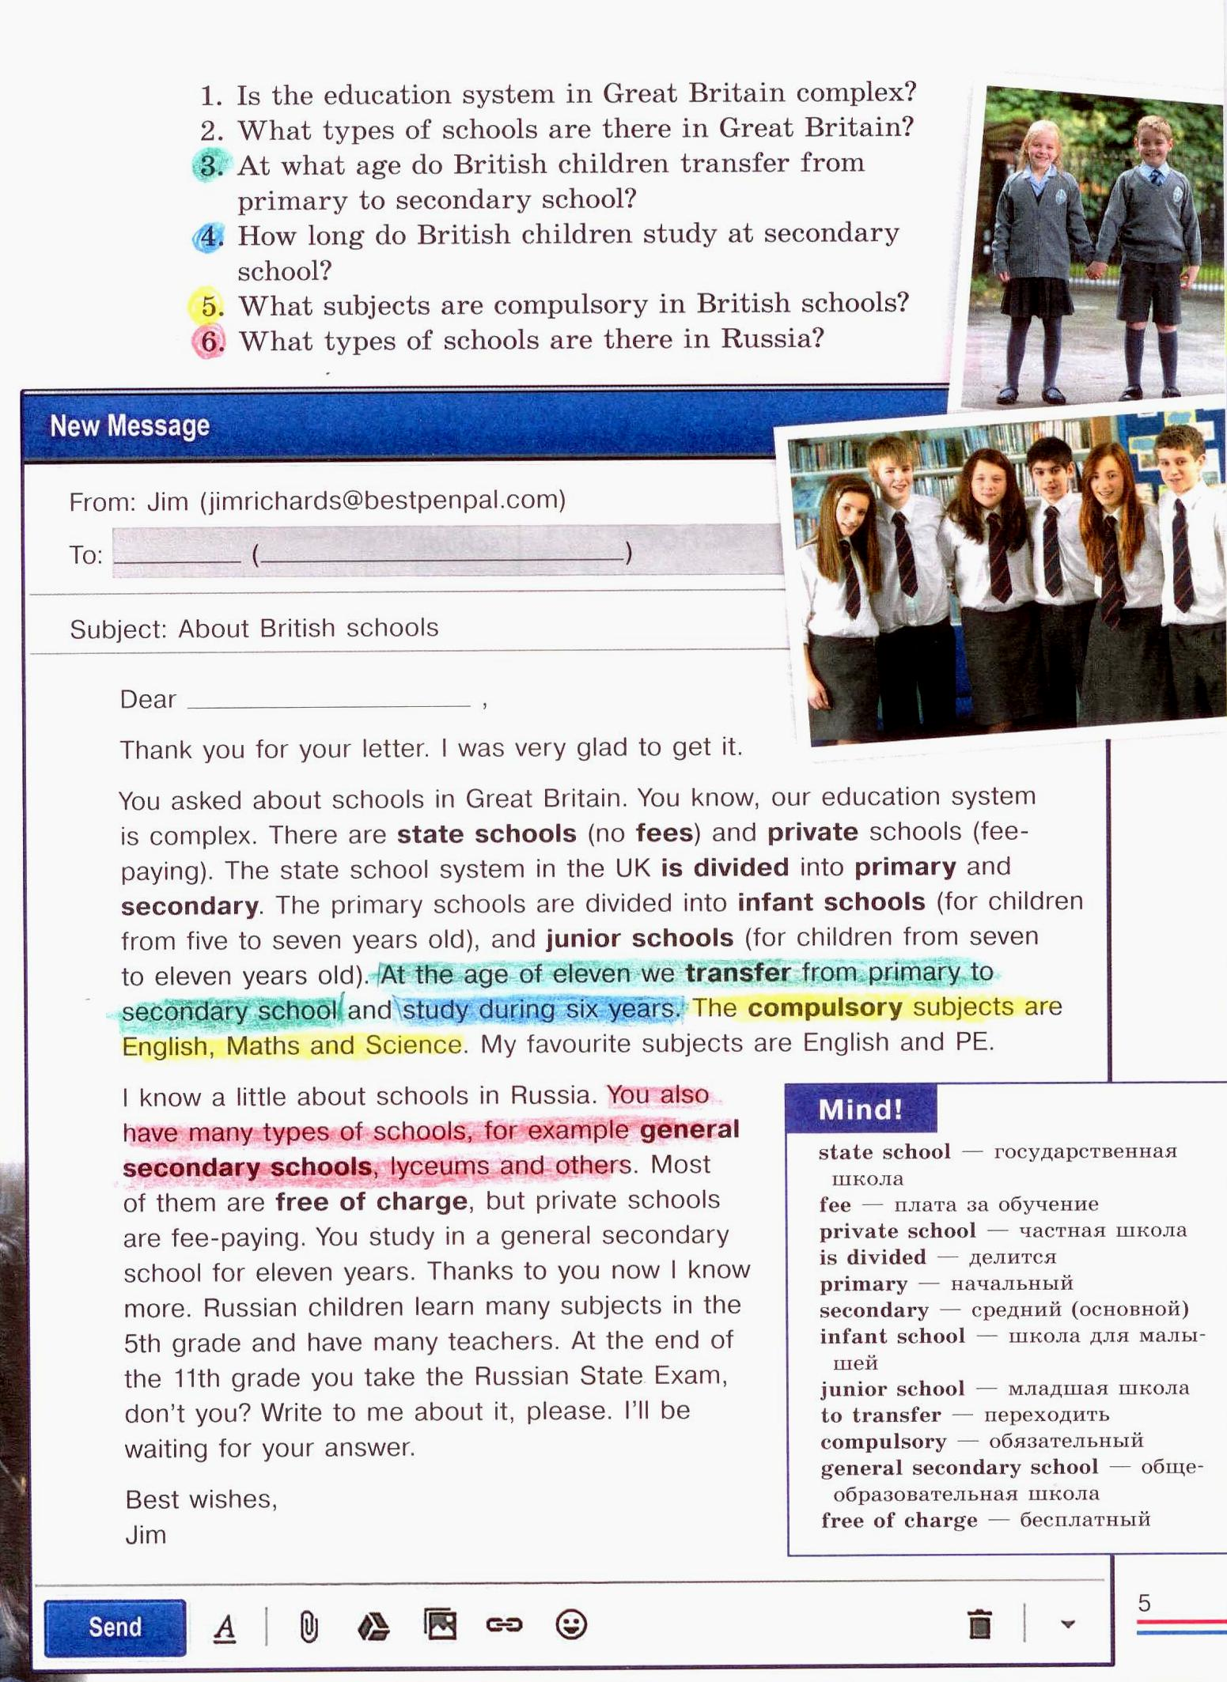
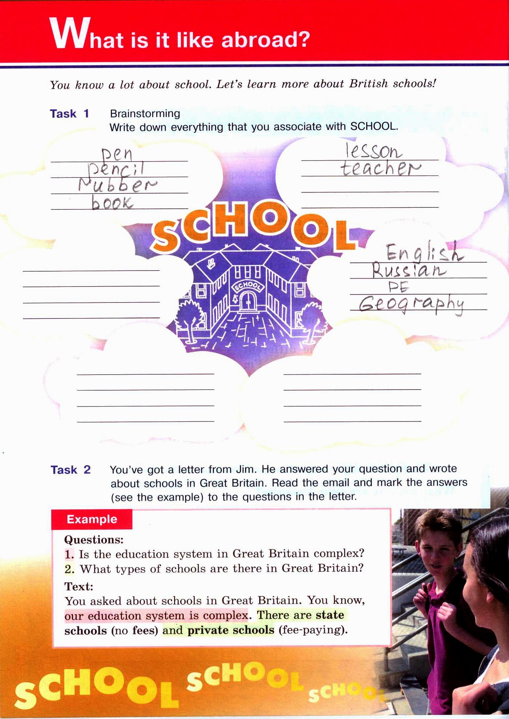

Slide 36
Недостатки
Task 1
Маленькое количество слов
Task 2
Выделение цветом полного предложения, содержащего ответ, а не только самого ответа.

Slide 37
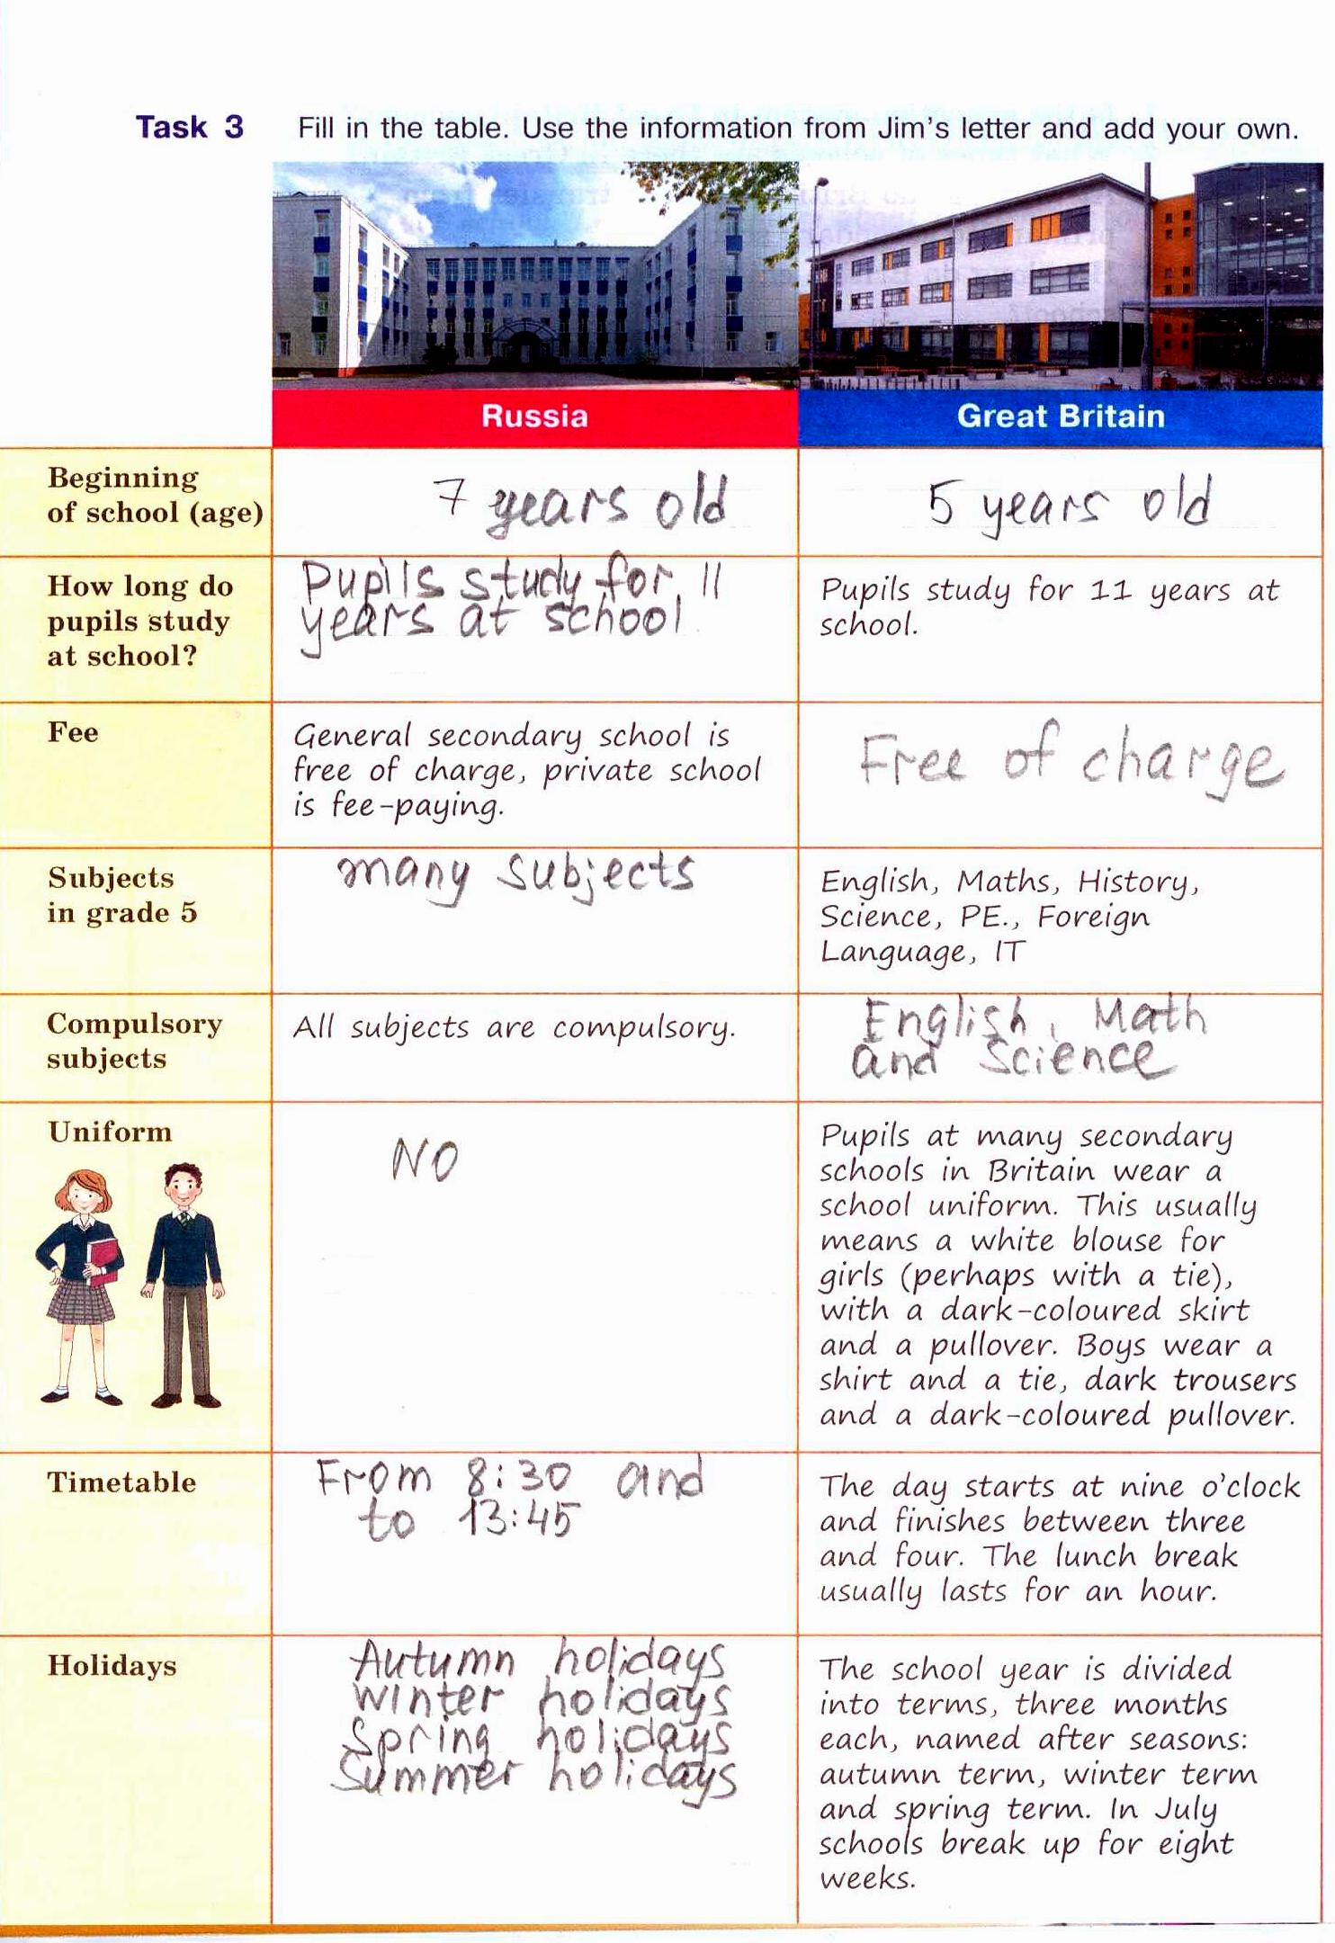

Slide 38
Недостатки
Task 3
Ответ, не соответствующий содержанию текста
Неполные ответы (по сути, а не грамматически)

Slide 39
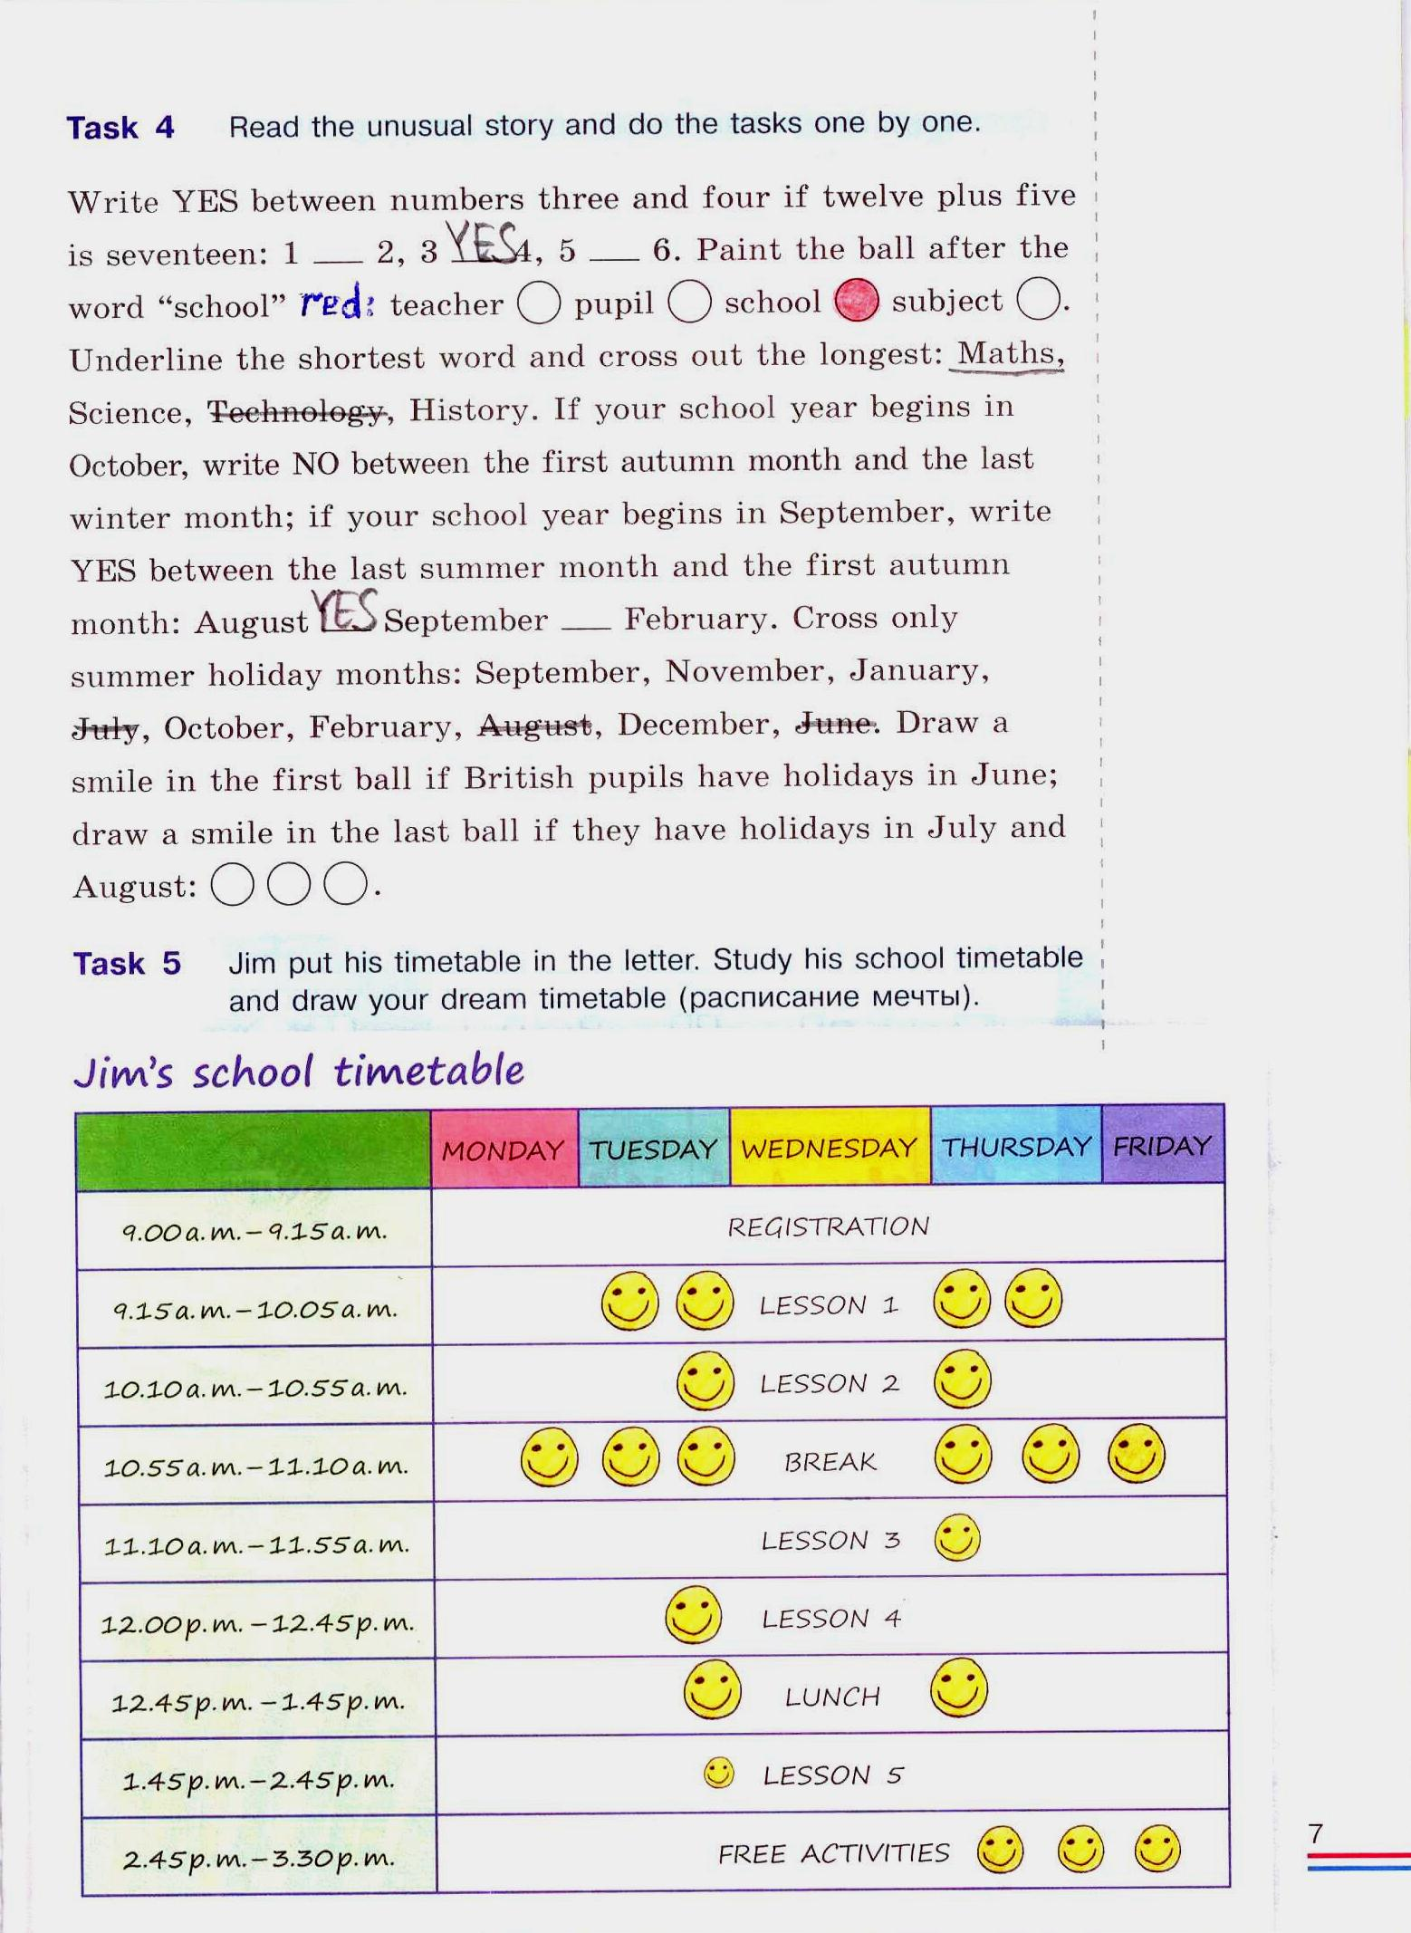

Slide 40
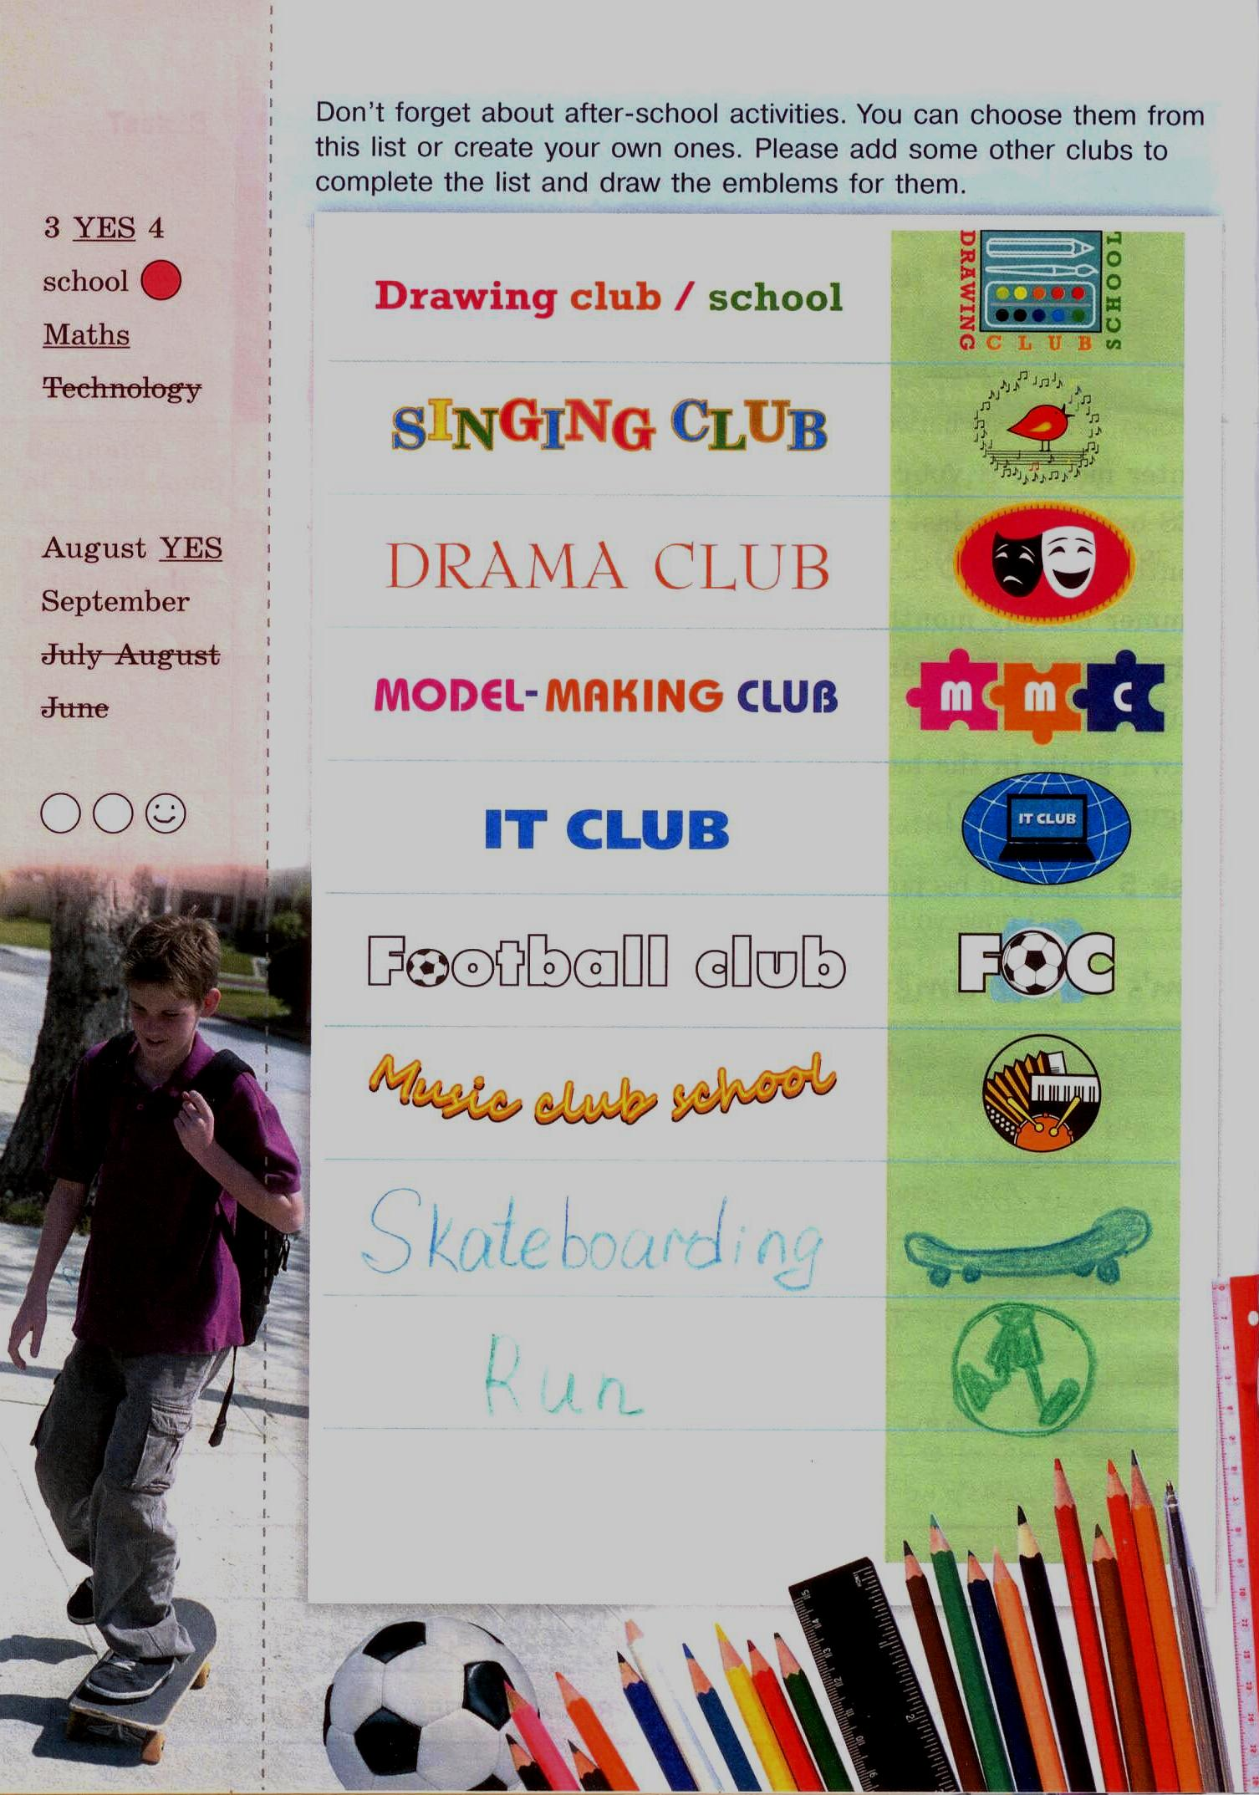

Slide 41
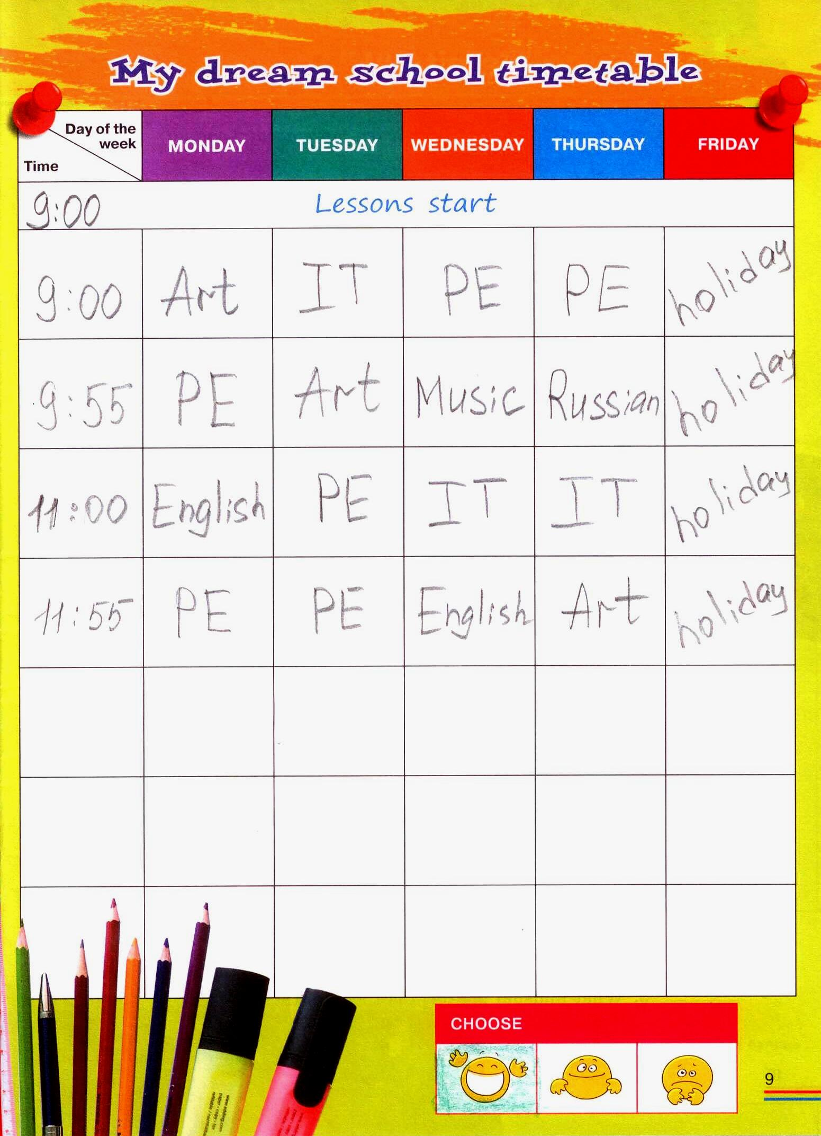

Slide 42
???,

Slide 43


Slide 44
Как работать с данными?
Полученные данные мониторинга интерпретируют.
Например, если у учащегося не получаются задания, направленные на смысловое чтение, на работу с определением главной и второстепенной информации, то нужно обращать внимание именно на этот вид работы с этим обучающимся, давать чаще задания связанные с данными УУД (работать с текстом, искать по тексту инф-ю, учить маркировке и пр.).
Полученные данные демонстрируют динамику развития УУД у обучающихся, позволяют выделить сложные моменты, найти общее (допустим, если вся группа не справляется уже вторую четверть с заданием на мозговой штурм – значит обучающиеся не понимают суть задания, им недостаточно хорошо объяснили).

Slide 45
Давайте мы попробуем себя на месте ученика.
Наша задача – решить метапредметное задание!
Ответ на задание можно написать в чате.

Slide 46


Slide 47
All around Christmas
tree
Mummy, daddy, brother, me.
Presents, songs and
decorations,
Christmas is for all
the nations.

Slide 49

Остались вопросы?
alyonaek@titul.ru

Slide 50



Сайт издательства «Титул»
www.titul.ru
Интернет-магазин издательства «Титул»
https://www.englishteachers.ru/shop
«ТИТУЛ» в социальных сетях
ВКонтакте - http://vk.com/titulpublishers
Facebook - https://www.facebook.com/titulpublishers
Instagram - @titulpublishers
#издательствотитул
#titulpublishers

Slide 51

https://www.englishteachers.ru/shop/category/66

Slide 52

https://www.englishteachers.ru/shop/category/discount-items

